Slide 1
美国留学申请
数据科学学院
熊双宇

Slide 2
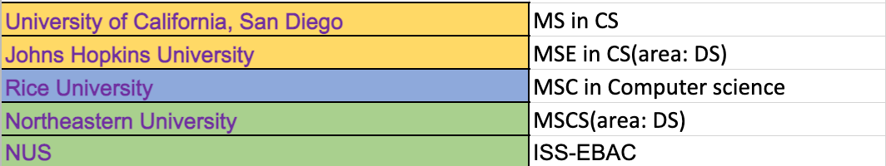

背景
标化：GPA：3.6、托福：100+、GRE：320+
推荐信：四封
实习经历：一段
科研论文：两篇
录取：
Notes:
推荐信：国外科研教授、国内科研教授、国内授课教授和国内外企经理推荐信
Roche的统计编程分析岗位
icip 三作、sci reports三作

Slide 3
影响因素
标化成绩：GPA、ToEFL、GRE
科研经历/论文发表
实习经历
文书：简历、个人陈述
推荐信
选校

Slide 4
标化
GPA：筛人指标，越高越好
英语：托福 > GRE
权重:
硕士: GPA>科研>英语
Notes:
三维高->印象深刻

Slide 5
科研
对于硕士是加分项，对于博士是基础
尽早（大二暑假开始）
本校双创和实验室
summer session
UCB(整年项目-暑研-推荐信)
UCLA/ETHZ SSTR/CMU RLSS官方项目

Slide 6
文书
简历
清楚简洁即可
板块：教育背景、论文发表、实习经历、科研经历、重要场合做过的presentation、课外活动、其他（technical skills、language skills、homepage、interest）
个人陈述准备两份：personal statement & statement of purpose
先按照一所学校的要求写出通用的稿子，再根据其他学校的具体要求细细修改
写完可以找有留学背景的老师修改
Notes:
为什么要选择这个学校和专业；
有什么优势、潜力或业绩使你符合对方录取标准；
出国后打算、计划和目标

Slide 7
Conventional Structure
比例：Opening + Ending (25%), Educational background + Research Interest and Experience(50%) + Career strategy (25%)
Opening:
印象比较深的经历或者影响很深的一个人--catch shorty personal story
Educational background:
Project提升了自己的哪些技能
Research Interest and Experience:
Interest: 什么引发你走上 xx 研究的道路, 兴趣点要specific
Experience: 做到逐步递进, 注重心路历程
技术细节可以不需要
回顾和提炼心理上的变化
重点突出你是怎么从一张白纸成为一个潜在的研究者的(挖掘经历背后的意义)
Notes:
为什么要选择这个学校和专业；
有什么优势、潜力或业绩使你符合对方录取标准；
出国后打算、计划和目标

Slide 8
Conventional Structure
Career strategy
draw a big picture
具体: 用 Skill, 引导招生委将 skill 和 experience结合在一起
Ending:
和开头呼应
言之有物地表达对program的喜爱
展开讲为什么要选择这个program
the skill you gained from previous experience, 所以可以适应该项目的要求 [简短1-2句话]
the skill you want from here, 所以想要在该program中提升
了解越多细节越好，结合课程设计、职业规划、人脉资源等方面来说
Notes:
为什么要选择这个学校和专业；
有什么优势、潜力或业绩使你符合对方录取标准；
出国后打算、计划和目标

Slide 9
注意事项
一般是2页, 但有些program有具体要求
篇幅和内容:
越少, 重点越突出, 越能抓住兴趣 --> 越好
但同时要有details --> 证明是personal
时间段要具体一些, 避免a few months等
用讲故事的叙述方式，不是简单地罗列：
引导委员会看完: 每个段落在首部用总起句，在尾部用总结句 (帮助招生委定位想要具体了解的项目)
details 不是 cv 的重复: 突出心路历程, 在曲折中体现进步
兴趣 & 经历 & 目标要一脉相承:
回顾的时候, 寻求 inter correlation
用 interest 将 experience 串成一个story, 明确地引导招生委去连接两者

Slide 10
注意事项
语言:
语调:
热情: 不要谦虚, 多夸夸自己, high起来!
激动: 尤其是在表达兴趣时
语法: 一定要避免错误 <-- 找 native speaker/other people 来 proofread
语意: 避免冒犯 <-- 找native speaker
句式: 多变换, 引人入胜
段落: 每个段落要用总起句(首句)和总结句(尾句), 自洽

Slide 11
选校
根据排名，确定 能接受的上下限
去除不符合职业规划的学校：
位置偏僻、气候、安全、学校周围产业链
计算两个参数：
难度（0.4 * usnews 综排 + 0.6 * usnews cs专排）
意愿值（0.8 * 难度+0.2 * 安全）
最后确定选校list（比例分布）：
冲刺档：4
主申档和保底档：6
Notes:
在选择排名榜单时，注意榜单的参考指标；我是找工向，所以更看重专排；保底可以多选，一定要兜住

Slide 12
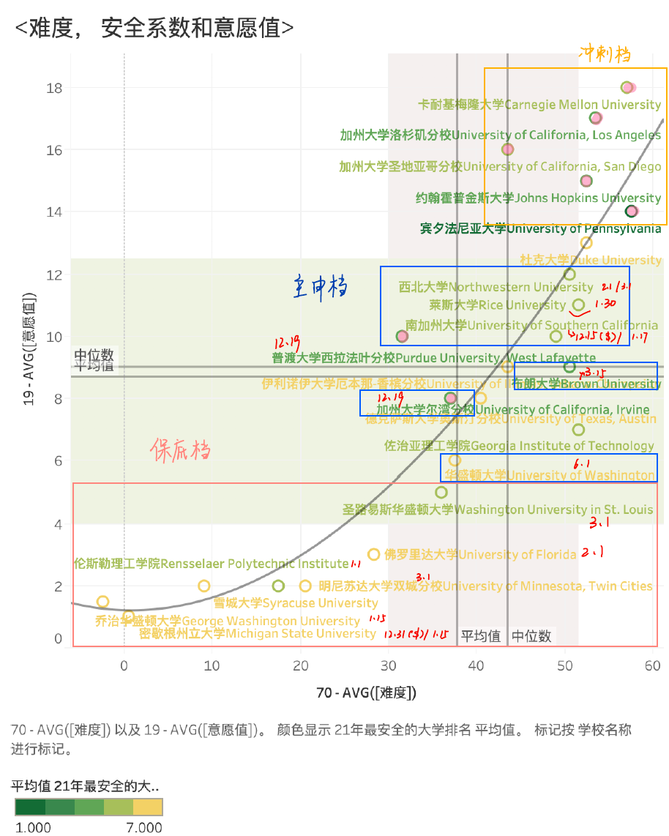
选校

Slide 13
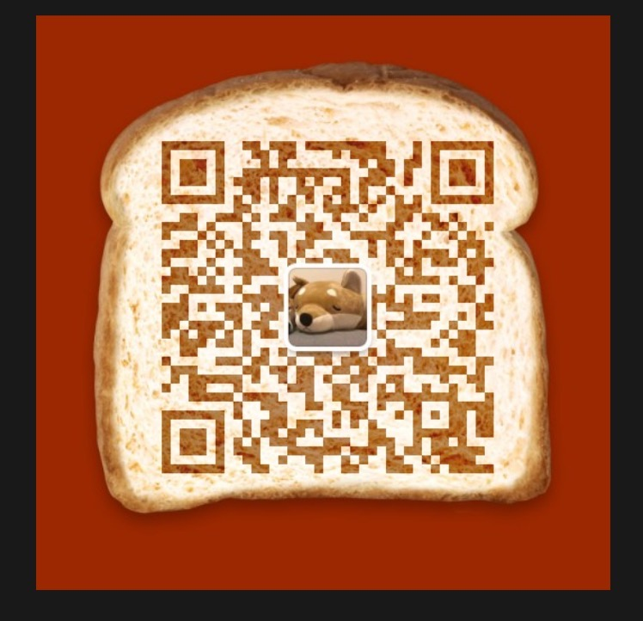

曹云昀同学 主申英港新
熊双宇同学 主申美

Slide 14


祝大家申请顺利！
相信自己！

